Slide 1
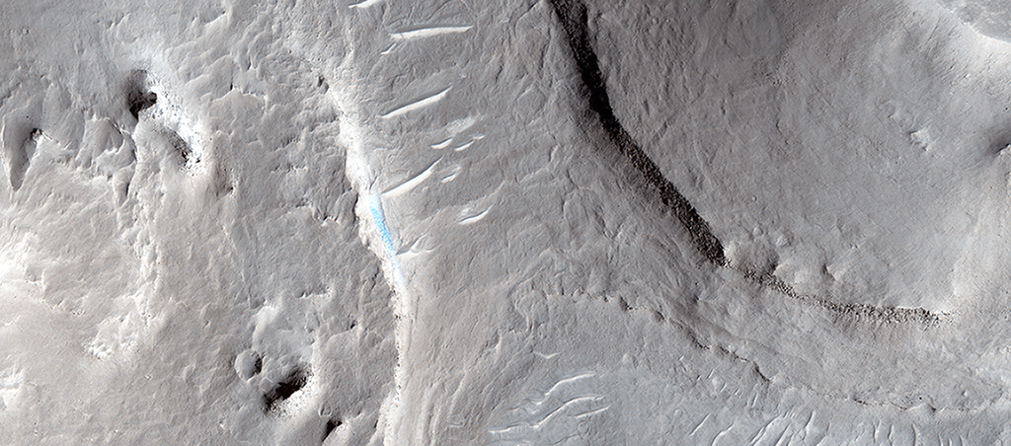

Un posible sitio de aterrizaje en Aram Dosum para el ExoMars Rover
Entre los objetivos importantes del HiRISE se encuentra el de tomar imágenes de alta resolución de potenciales sitios de aterrizaje para futuras misiones. Esta imagen corresponde a una zona llamada Aram Dosum, antes conocida como Oxia Pallus, y se ha propuesto como posible destino de la misión ExoMars Rover, entre 2018 y 2020, porque aquí se encuentra expuesto un antiguo sistema aluvial.
uahirise.org/es/ESP_037030_1880

